Slide 1
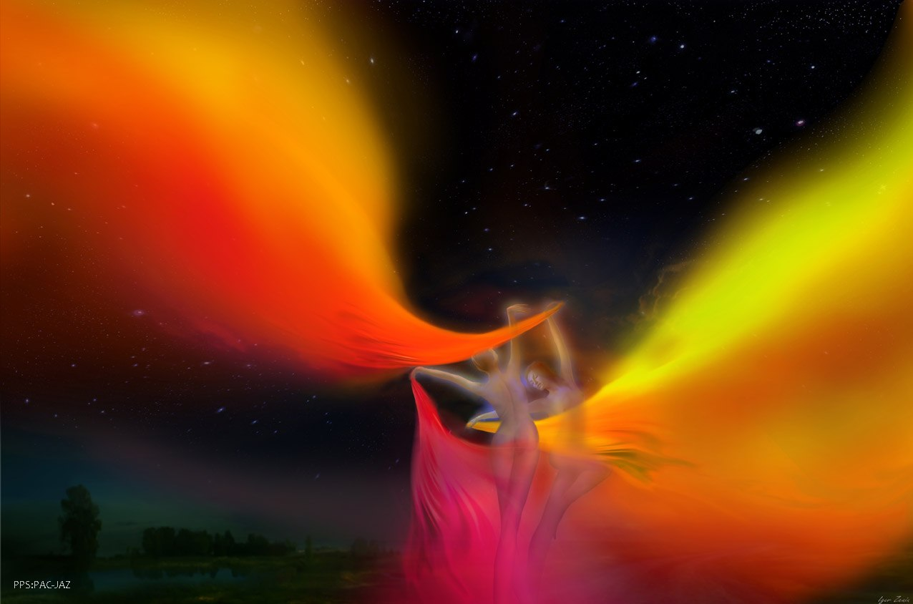
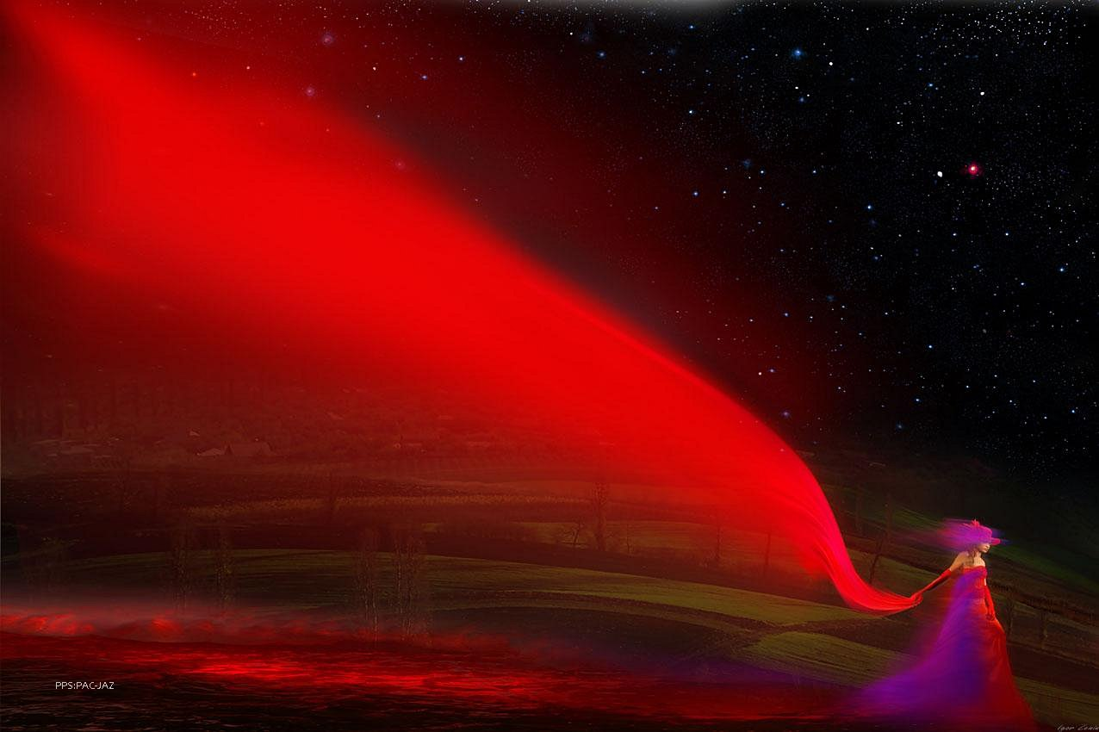




Slide 2
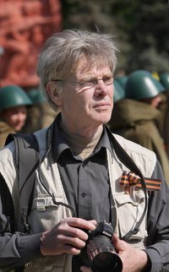
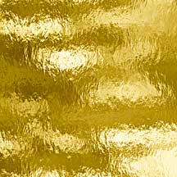
Igor Zenin
Fotógrafo
Igor Zenin nació en Kishinev (Moldavia) el 14 de septiembre de 1948.
En palabras del autor:
"Mi fórmula es simple:
(Fotografía + Innovación) Creatividad = “fotografía de la evolución”
La delgada línea entre la realidad y mundo de ensueño se ha roto! Siempre estoy abierto a nuevas formas de expresar mis ideas y visión de nuestro mundo."
En su obra podrán ver a la imagen que se abre a la manipulación de la foto . Eso es todo su talento y su pasión por la fotografía le impone su visión de la vida y todo lo que lo rodea. De habla rusa y sólo un poco de Inglés, su sus creaciones son impresionante s ,su trabajo es hermoso por lo que tiene un aspecto fantasioso y de una gran creatividad, Igor Zenin es un artista de la creatividad .

Slide 3
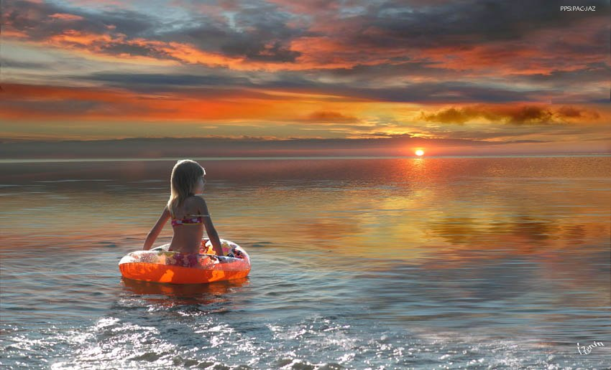
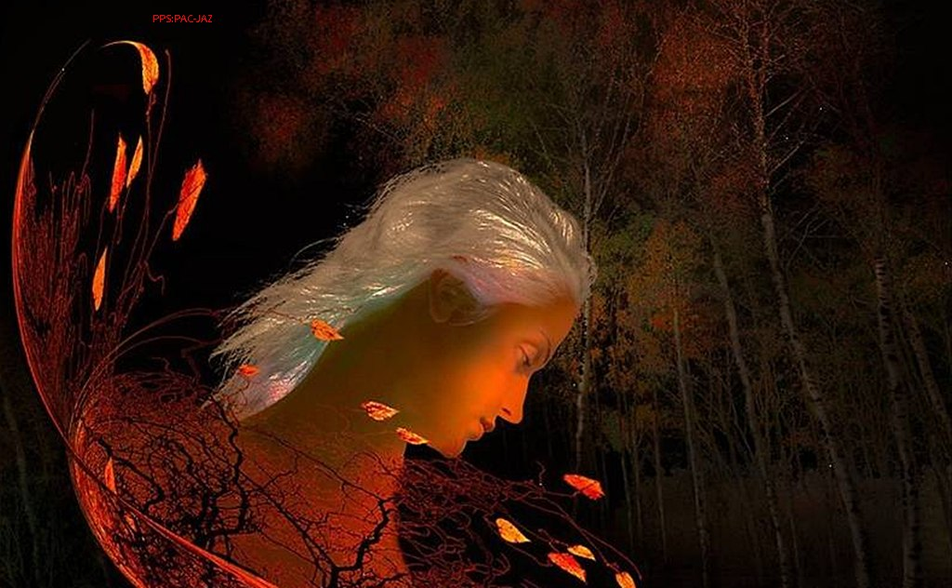

Slide 4
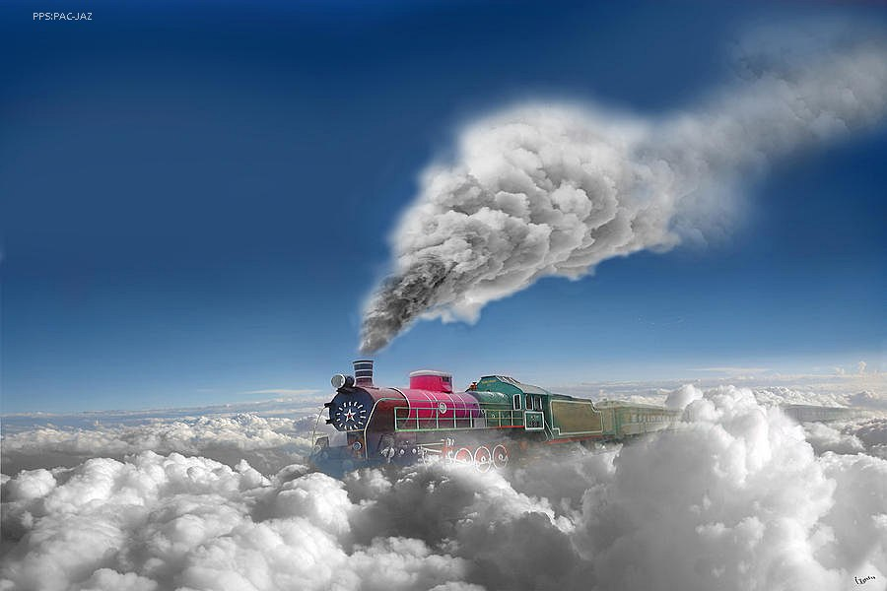
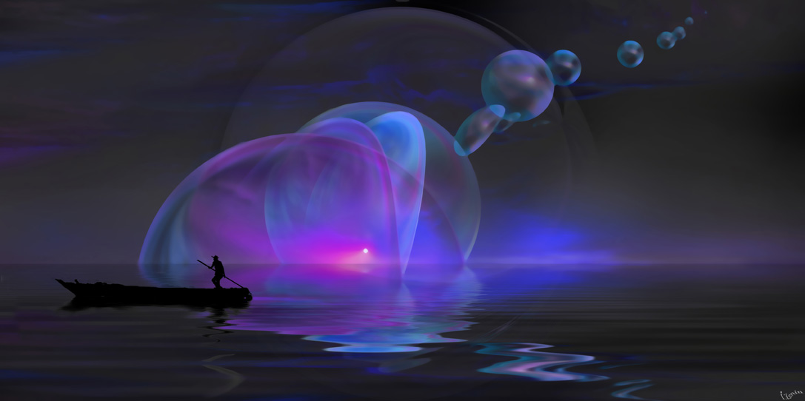

Slide 5
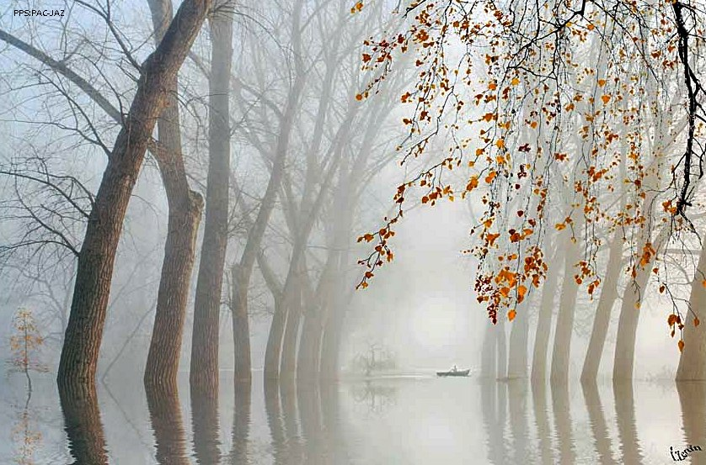
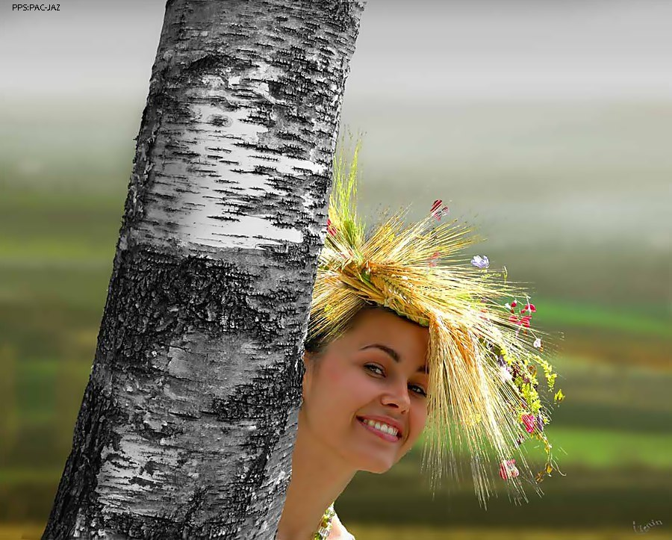

Slide 6
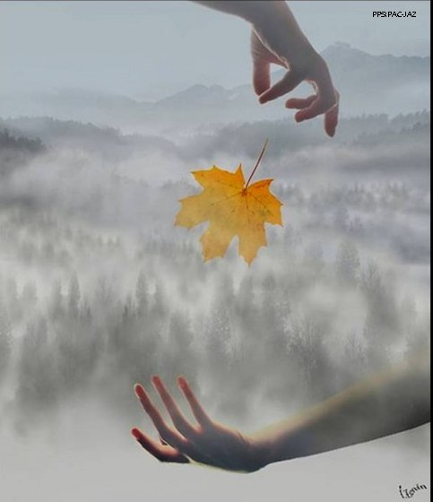
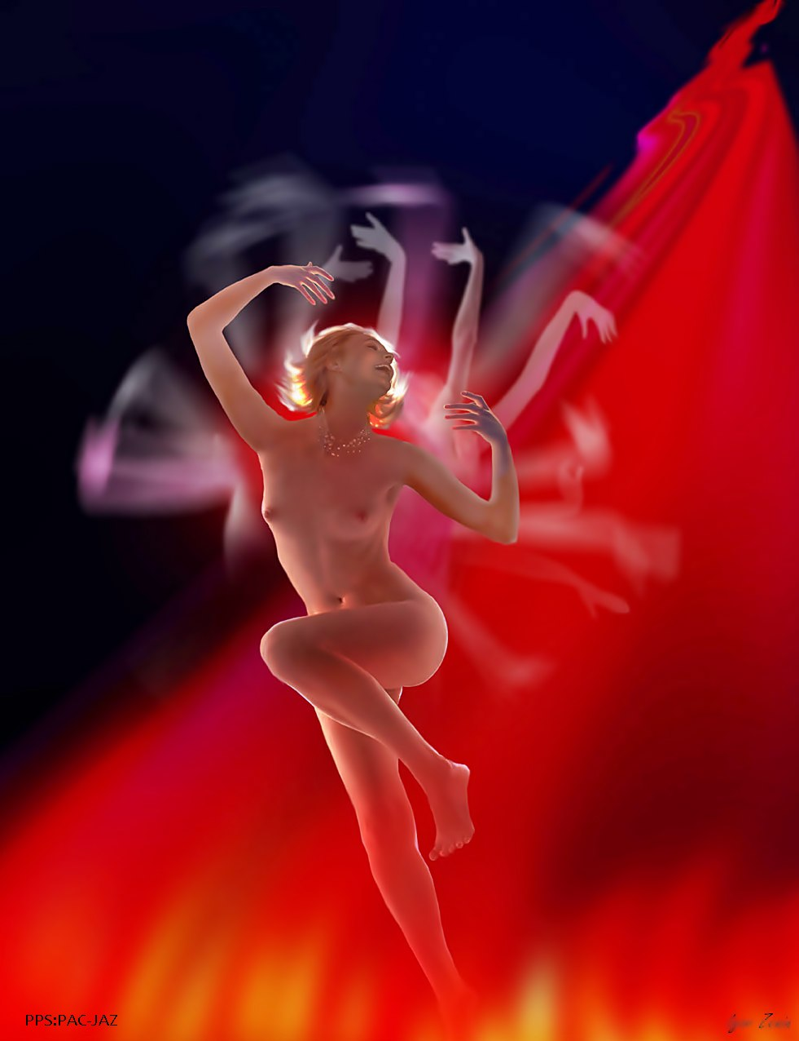

Slide 7
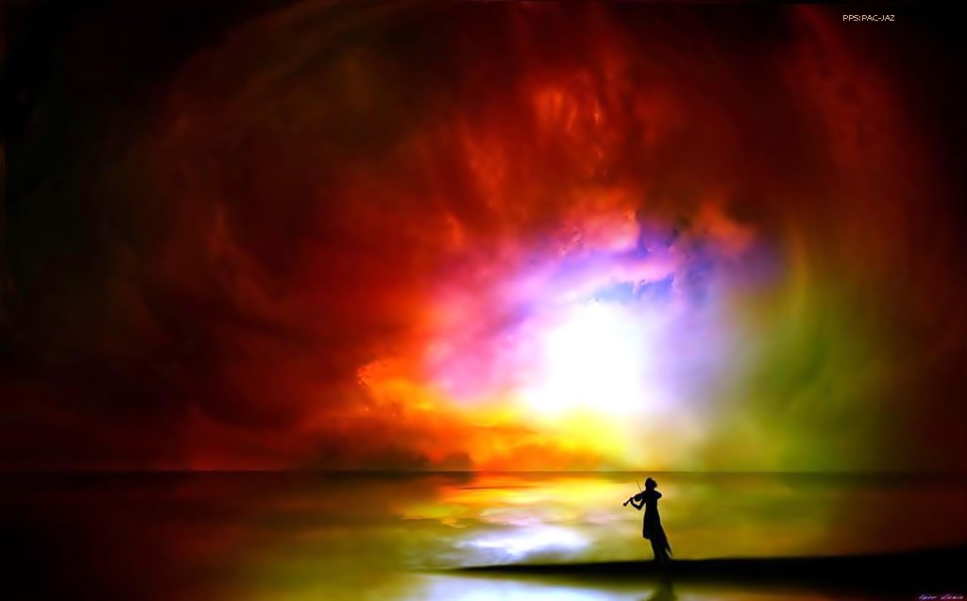
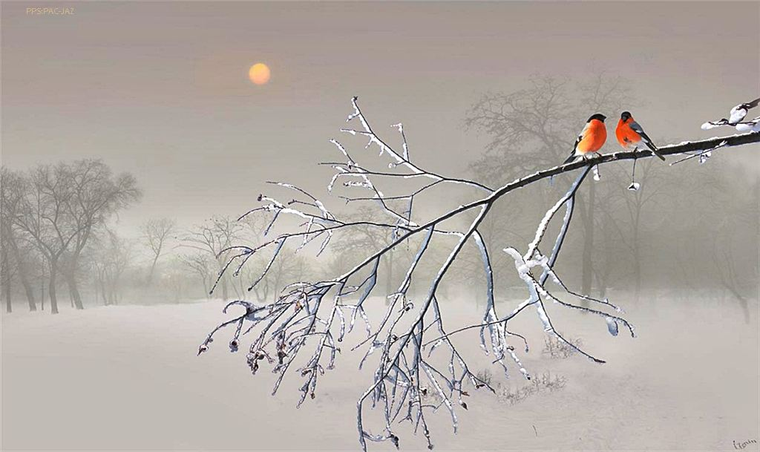

Slide 8
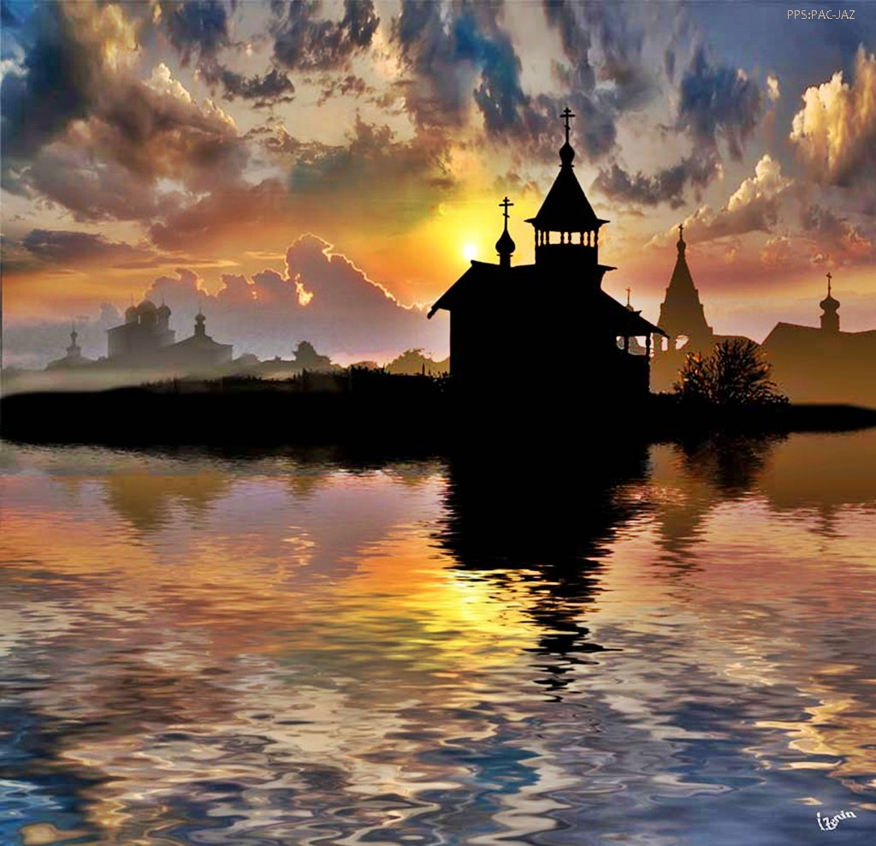
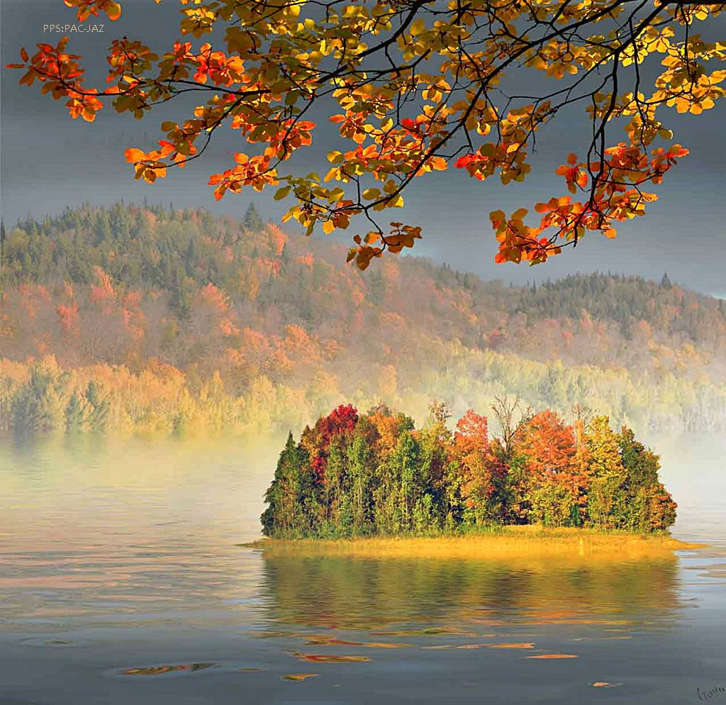

Slide 9
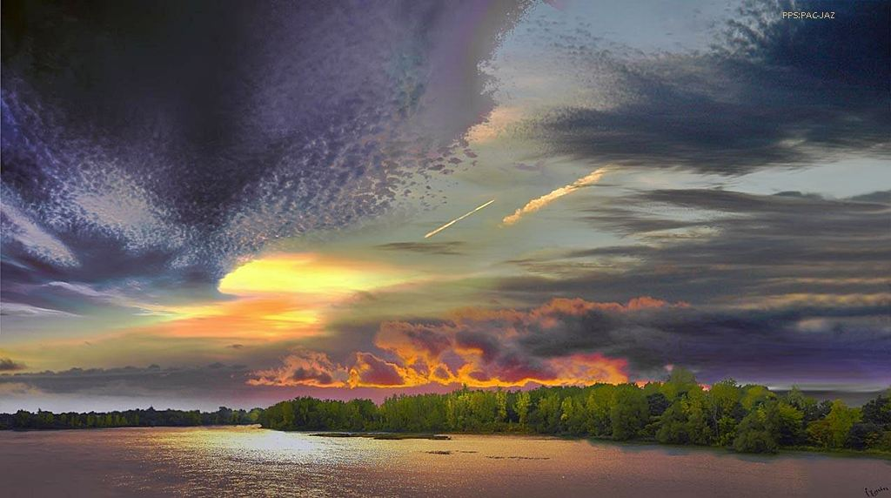
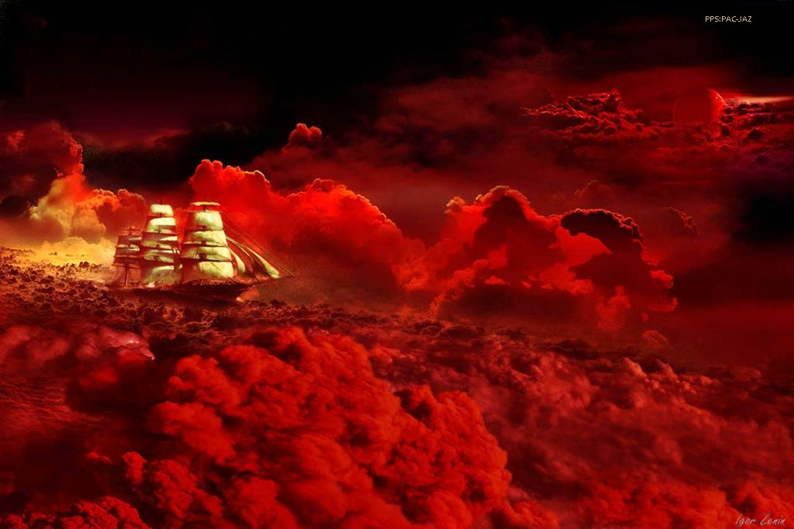

Slide 10
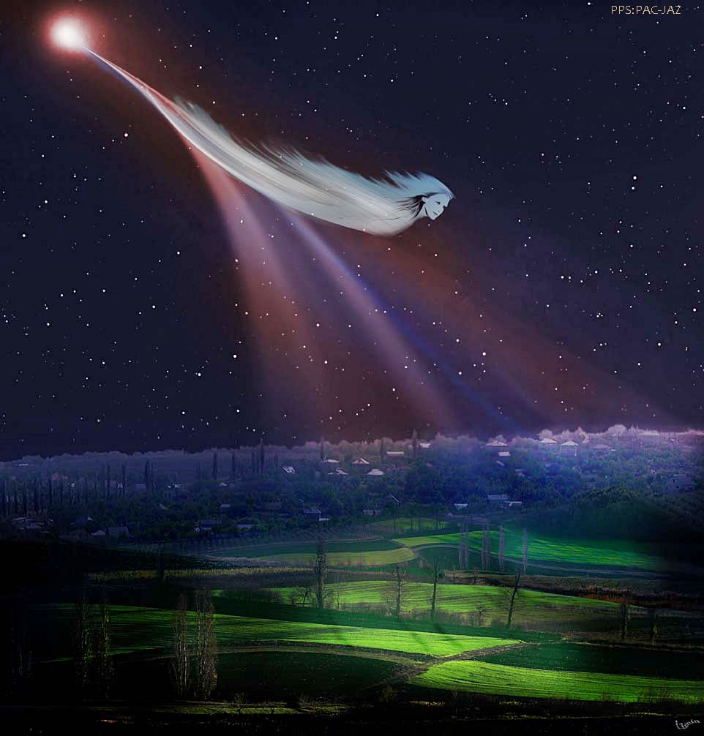
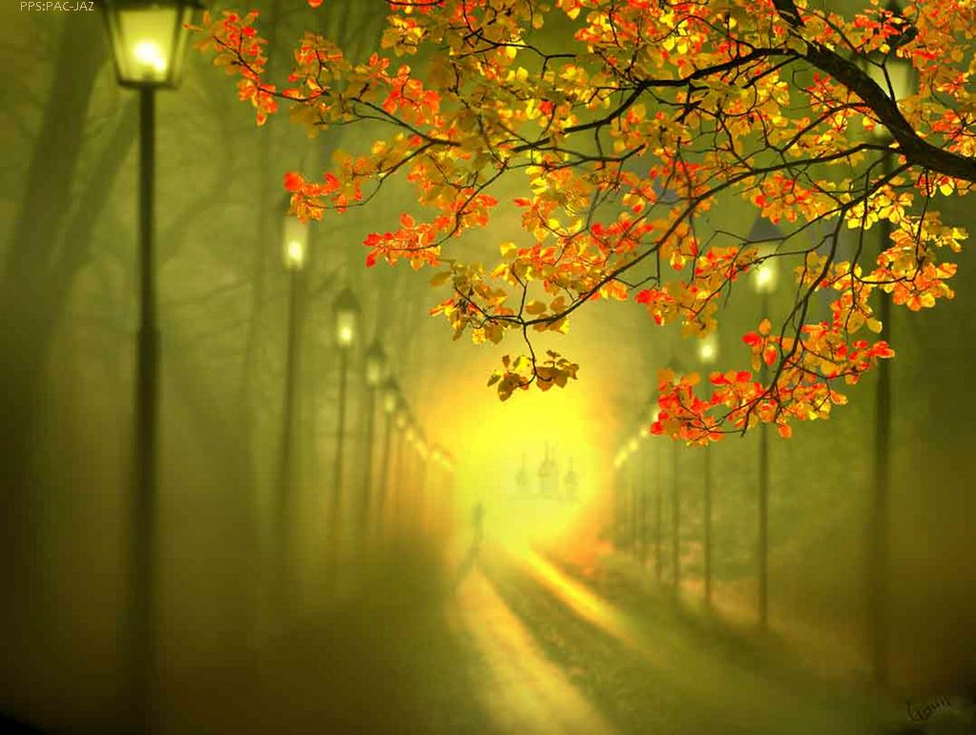

Slide 11
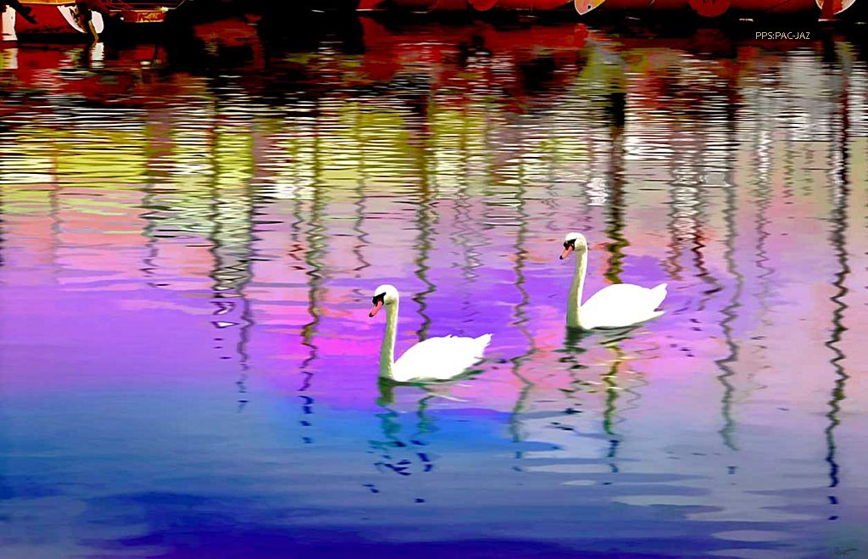
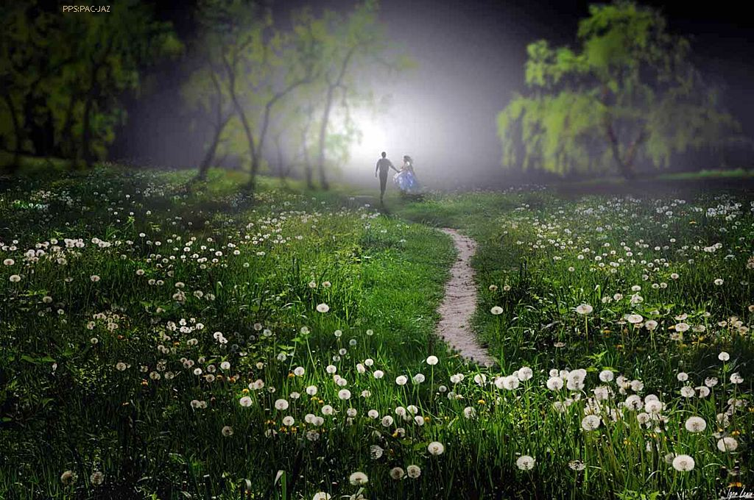

Slide 12
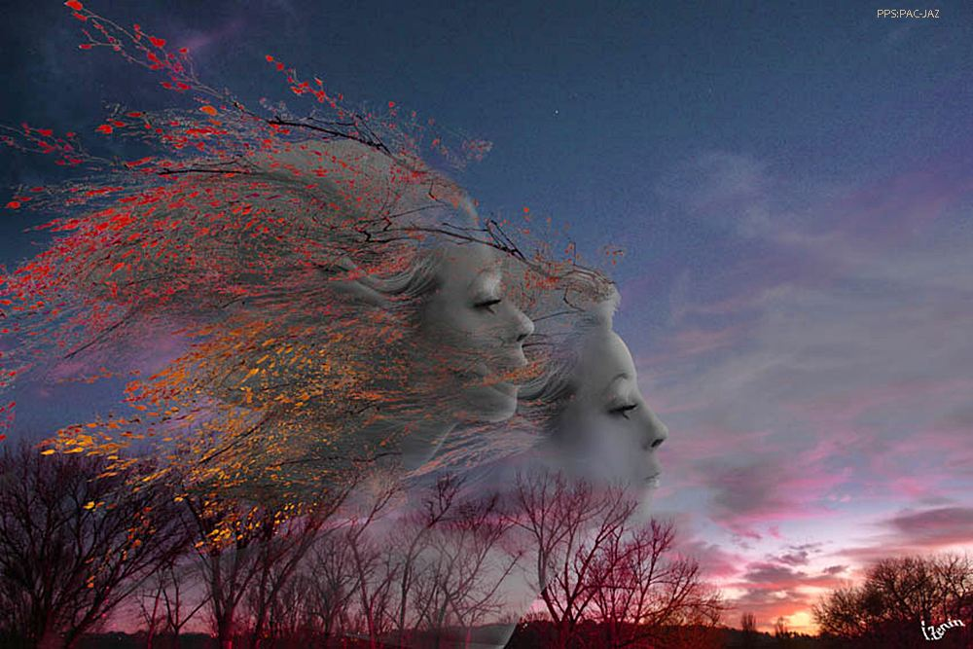
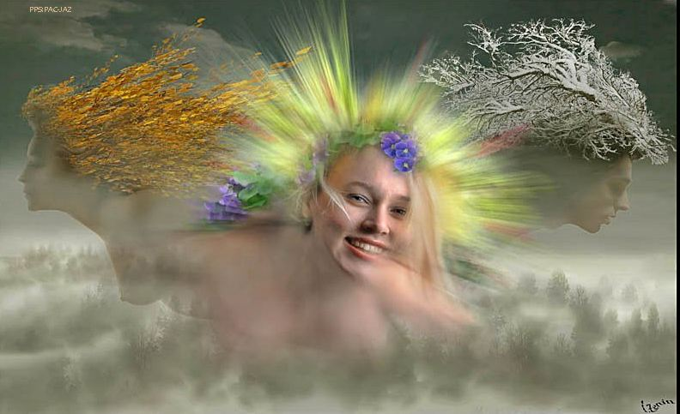

Slide 13
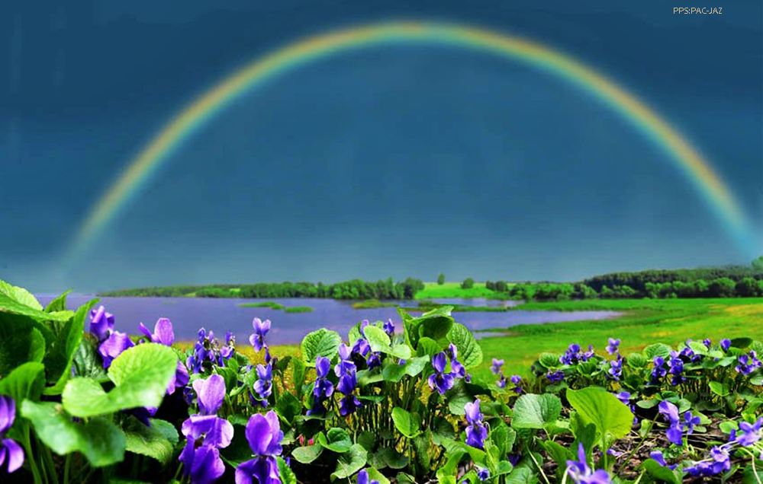
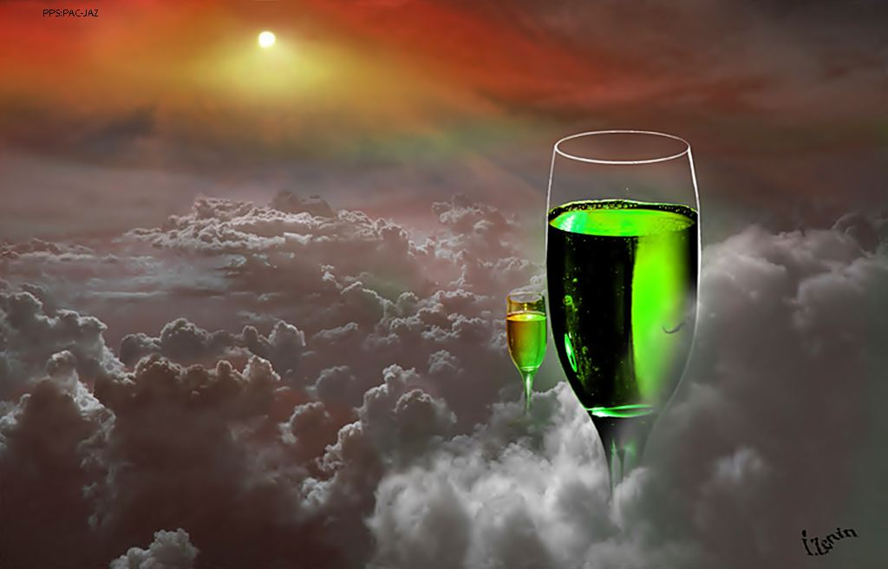

Slide 14
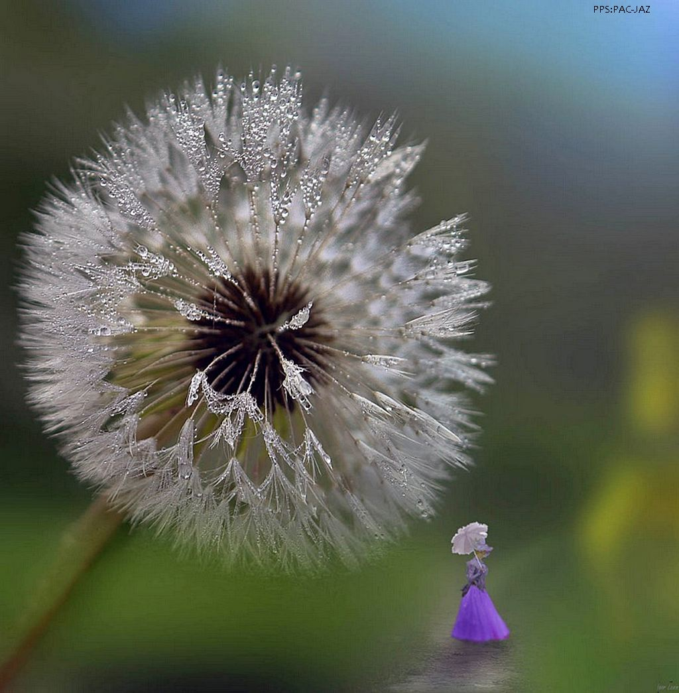
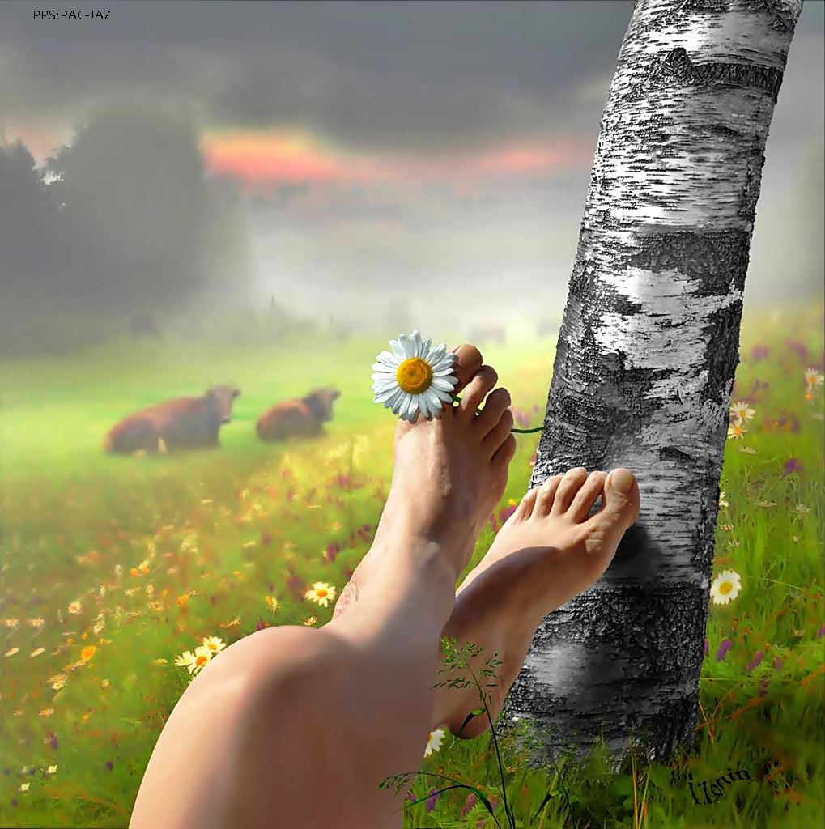

Slide 15
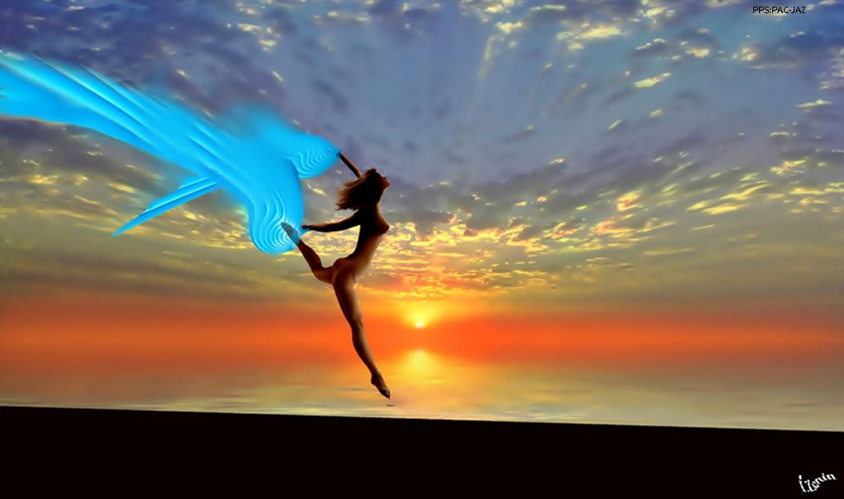
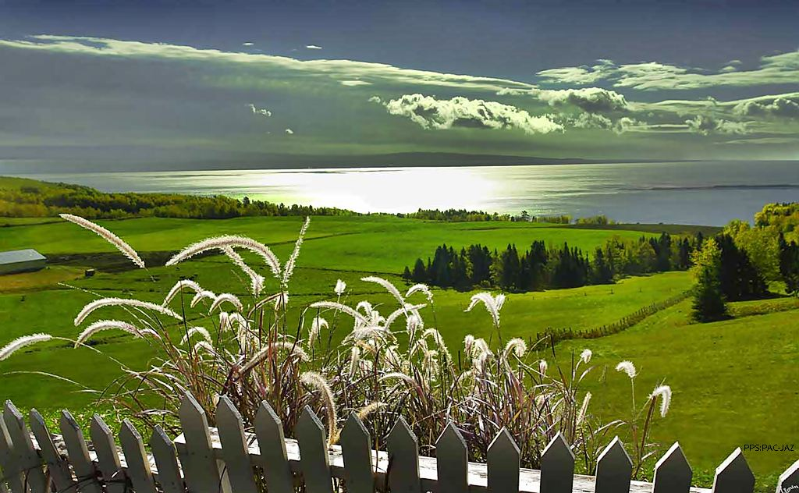

Slide 16
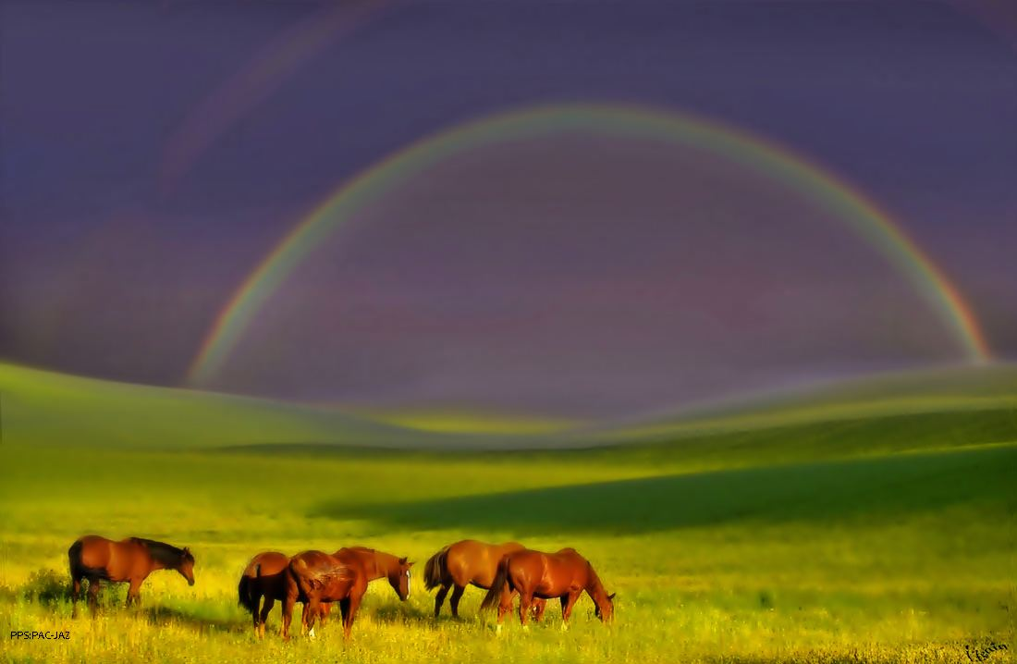
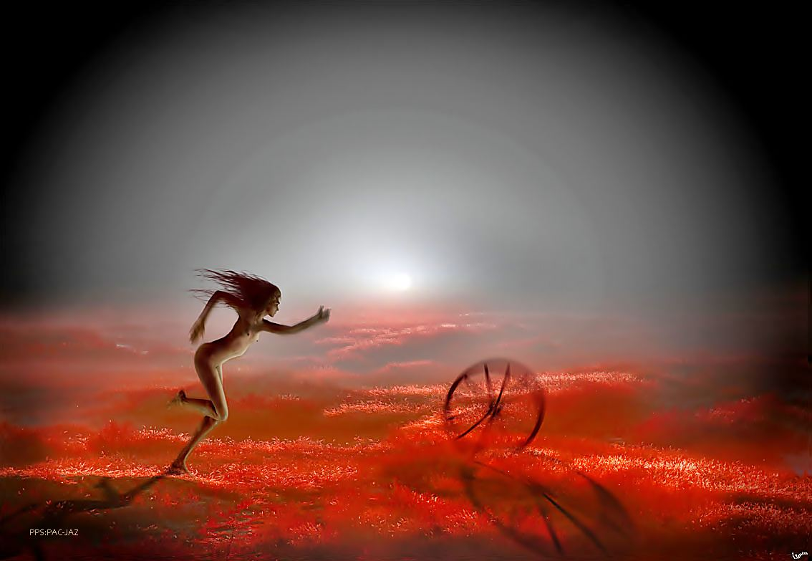

Slide 17
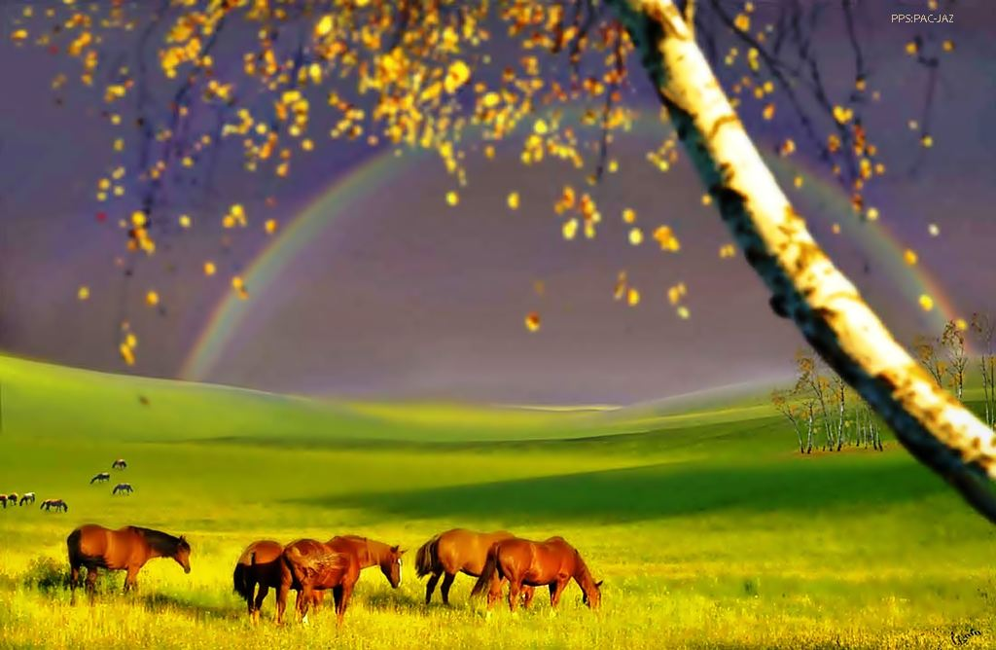
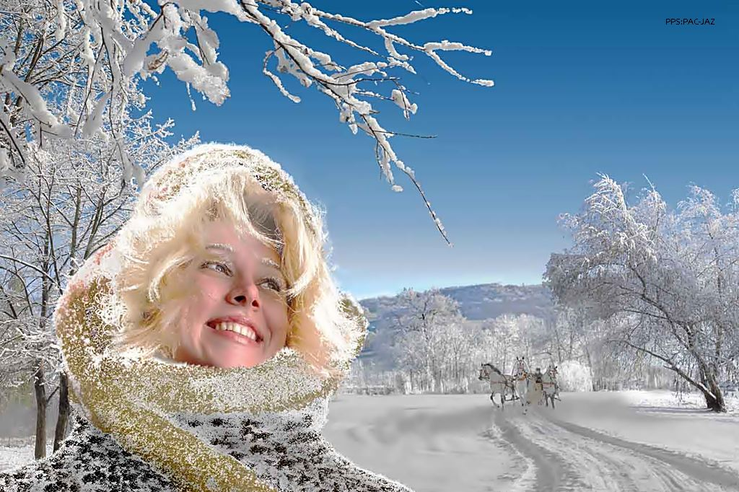

Slide 18
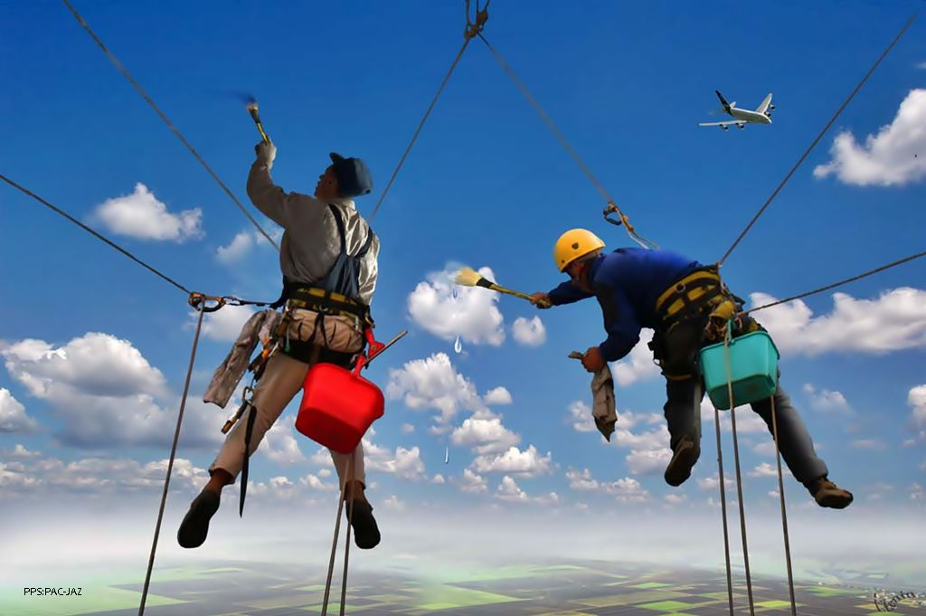
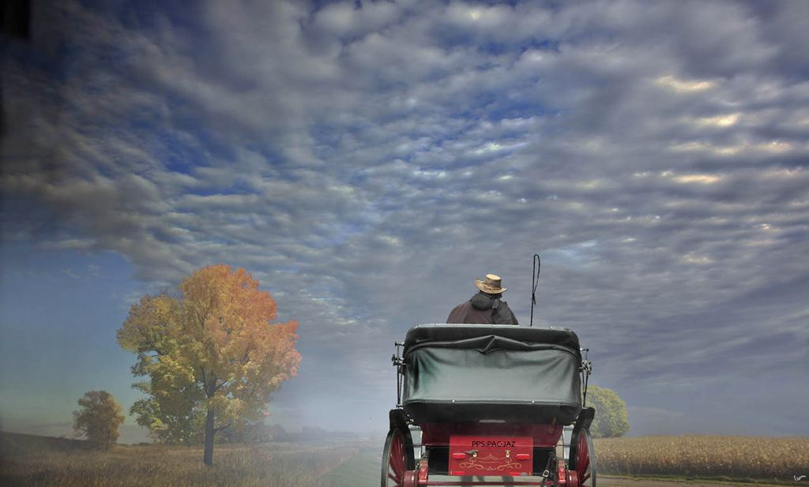

Slide 19
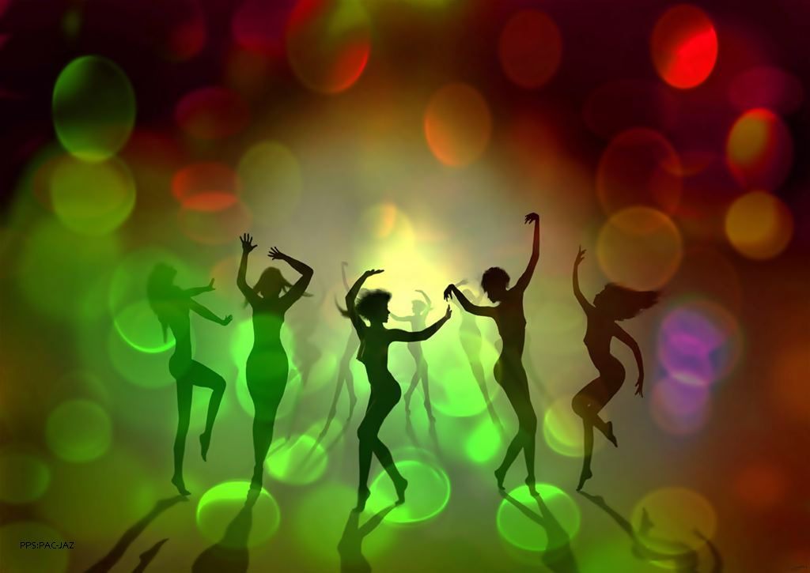
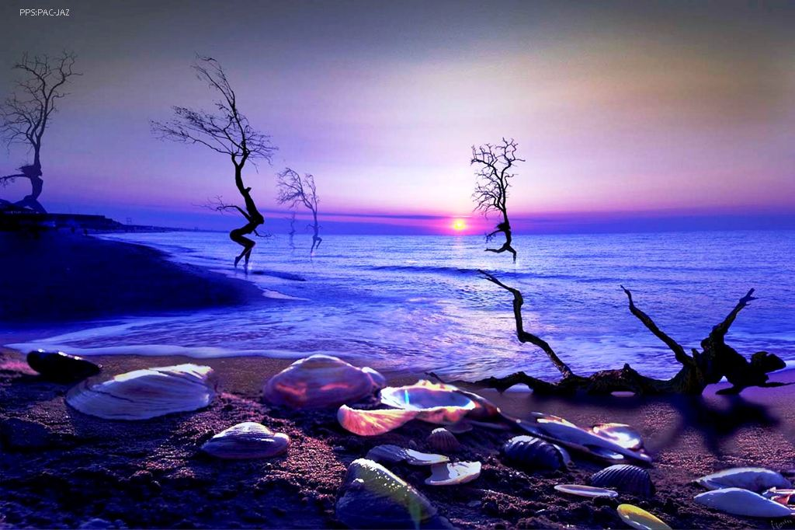

Slide 20
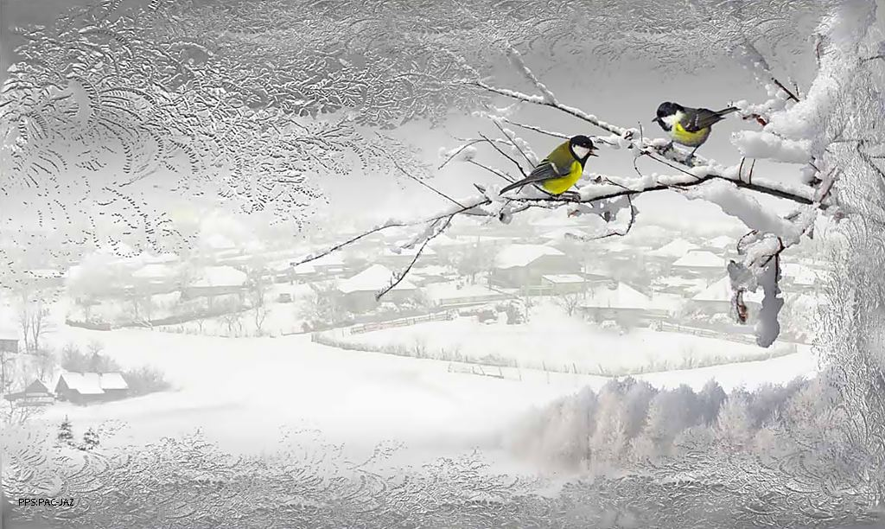
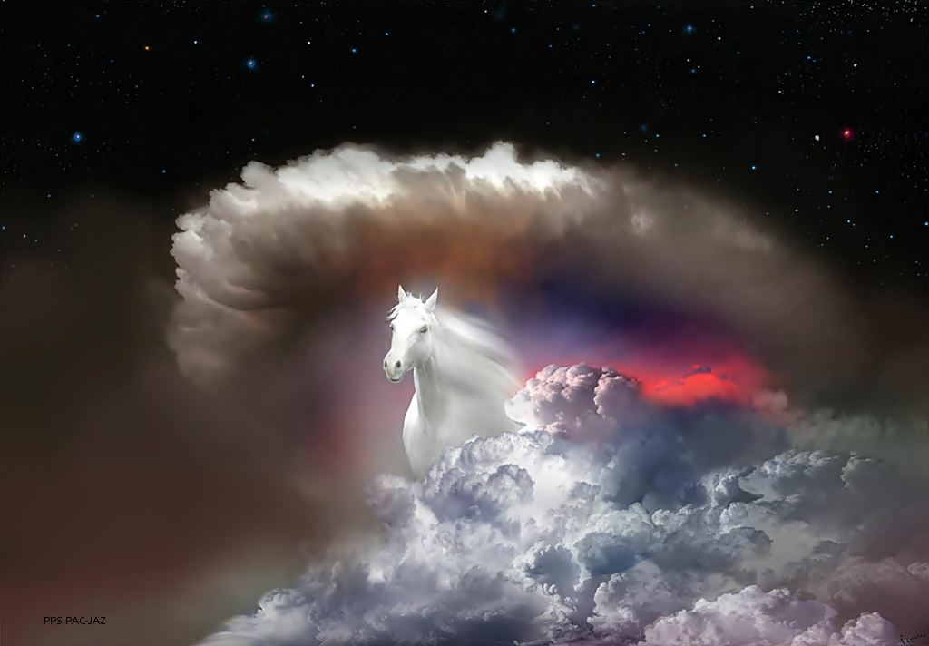

Slide 21
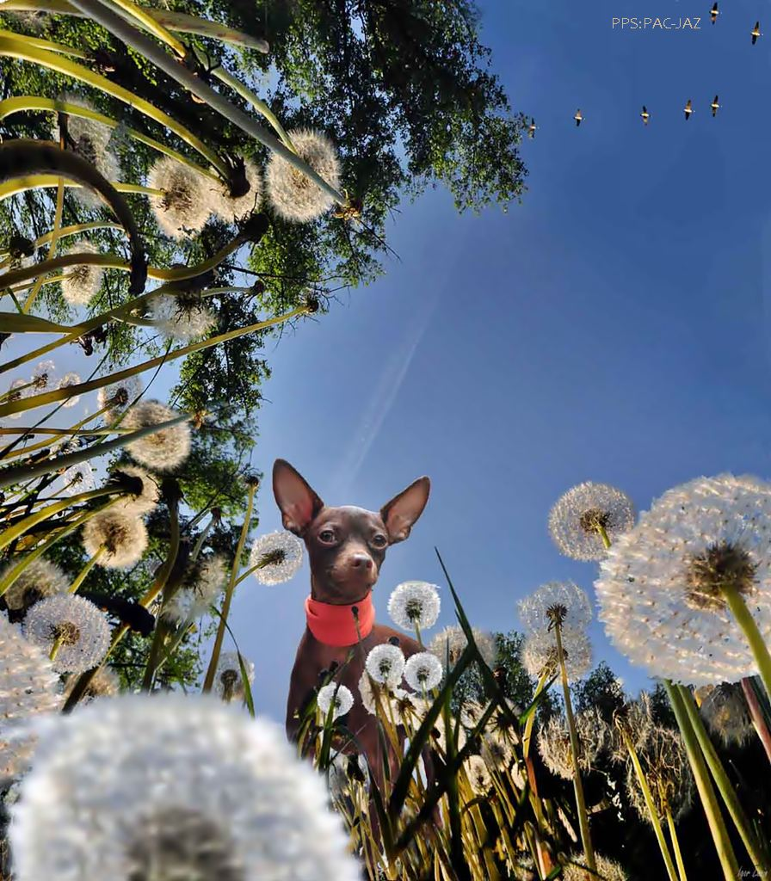
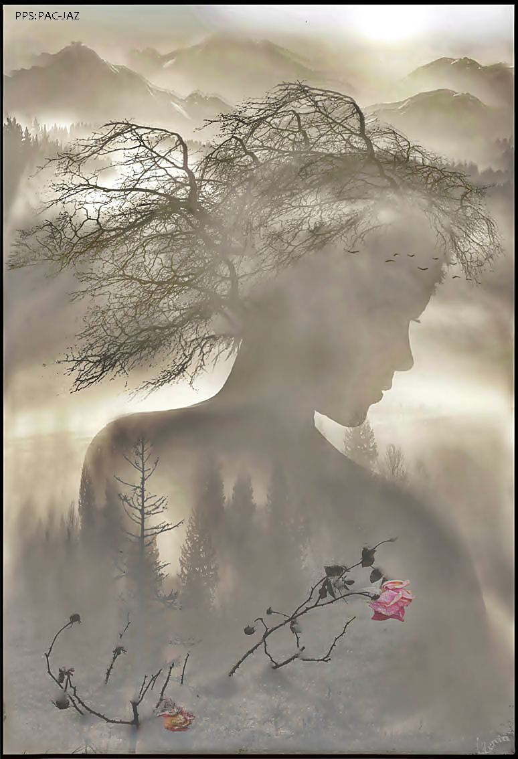

Slide 22
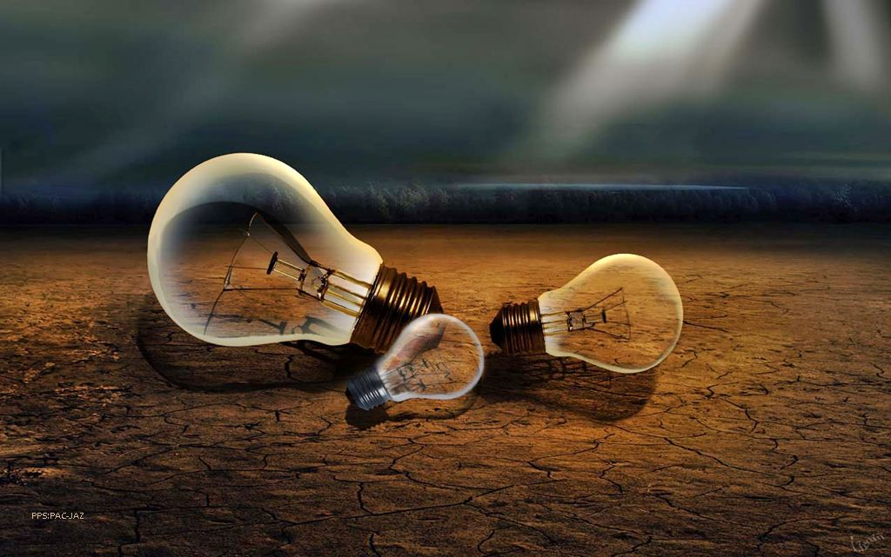
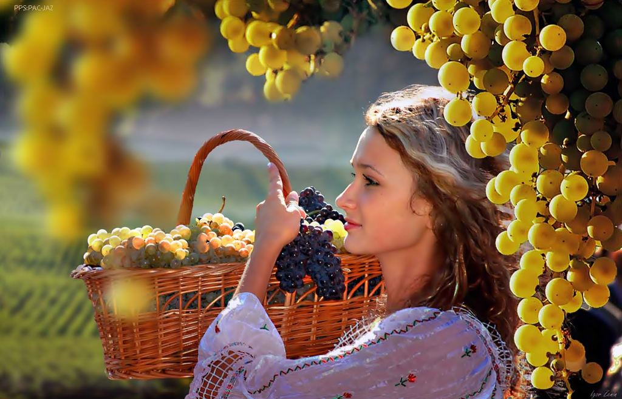

Slide 23
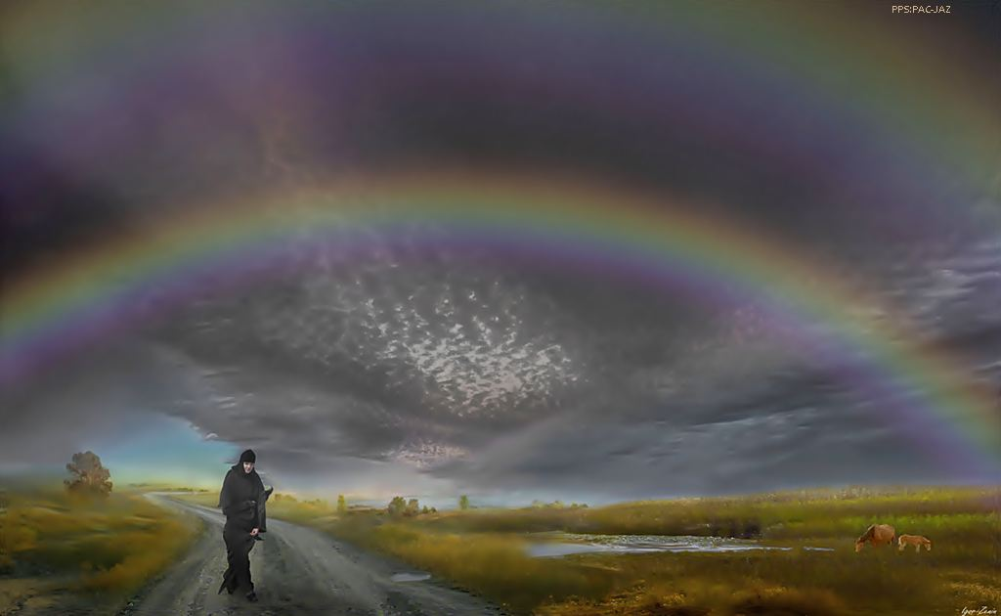
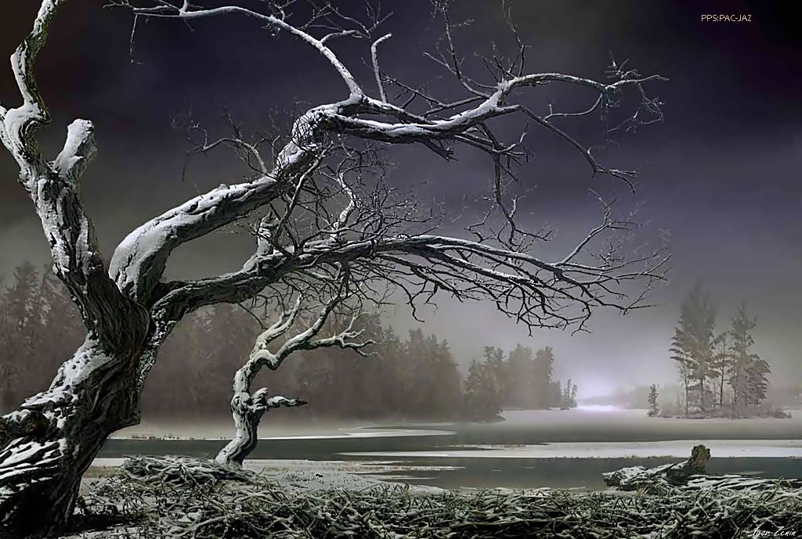

Slide 24
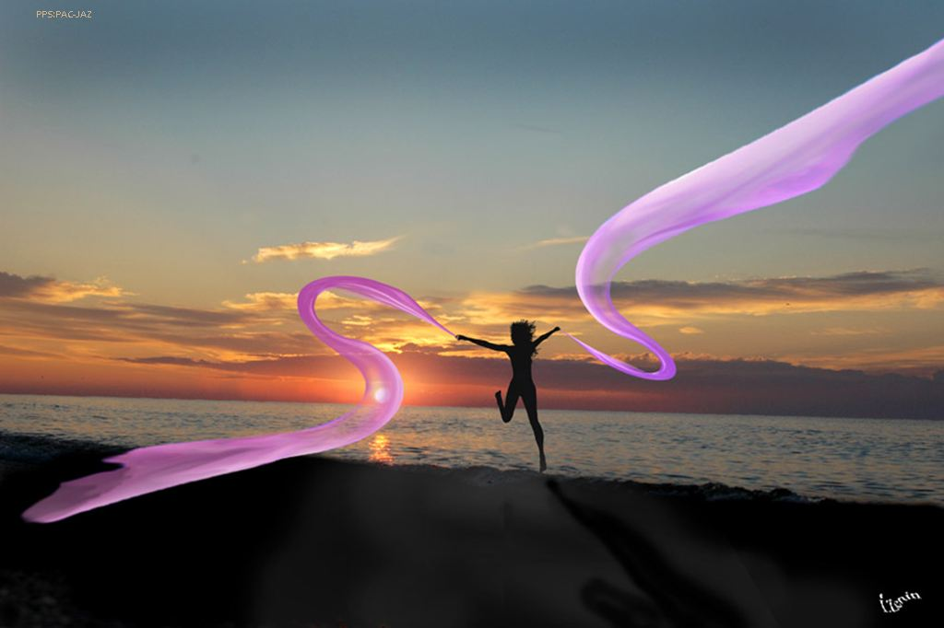
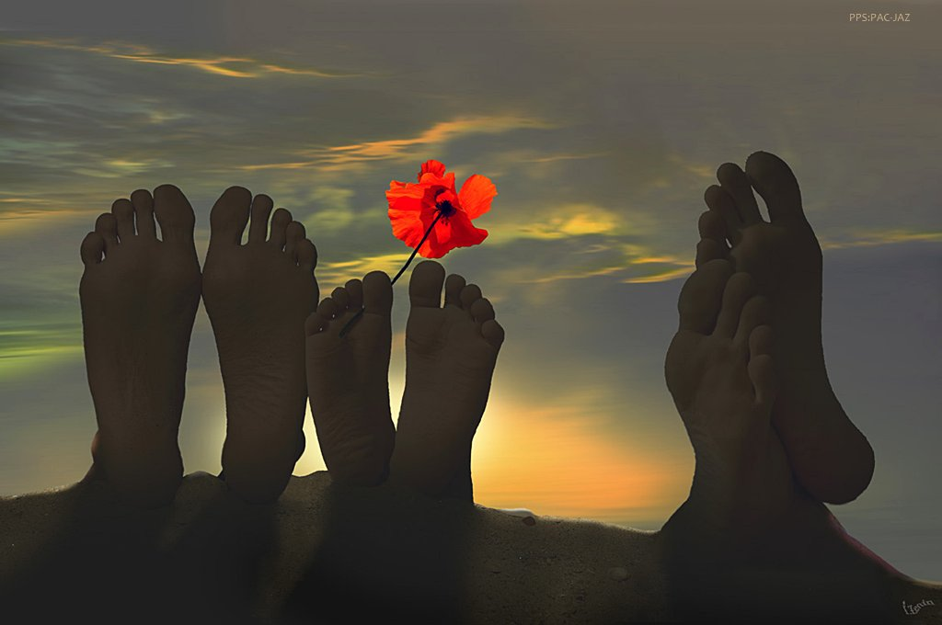

Slide 25
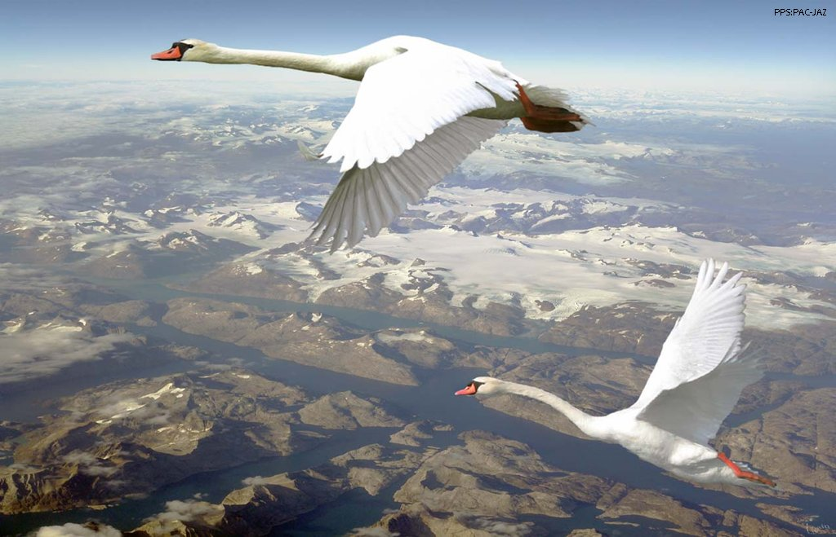
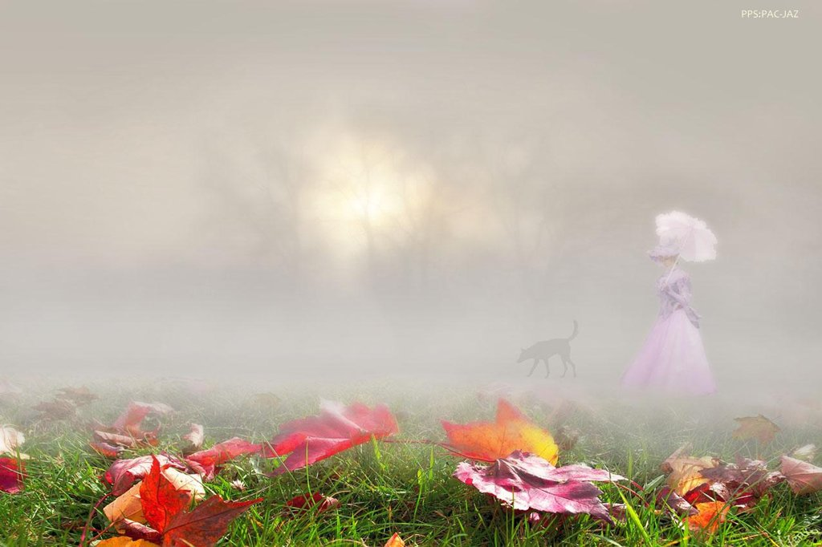

Slide 26



Slide 27



Slide 28



Slide 29



Slide 30



Slide 31



Slide 32



Slide 33



Slide 34



Slide 35



Slide 36



Slide 37



Slide 38



Slide 39



Slide 40



Slide 41


Francisco del Olmo-Jazmín

Slide 42



Accede a la sección que desees desde aquí:
Propia Creación
De la Red
Dedicatorias | Eróticos | Fechas Especiales
Graciosos | Historia y Arte | Lugares
Naturaleza y Ciencias | Política | Reflexión
Salud | Románticos | Religiosos
Dedicatorias | Eróticos | Fechas Especiales
Graciosos | Historia y Arte | Lugares
Naturaleza y Ciencias | Política | Reflexión
Salud | Románticos | Religiosos
Si deseas recibir pps periódicamente en tu correo electrónico subscríbete aquí:

